Slide 2
Нека припомним:
Кои дроби наричаме правилни? Как ги сравняваме спрямо единицата?
Кои дроби наричаме неправилни? Как ги сравняваме спрямо единицата?
Какво гласи основното свойство на дробите?
Какво означава две числа да са взаимно прости?
Как определяме дали една дроб е съкратима или несъкратима?
Какво е общо кратно на две числа?
Какво е НОК на две числа? Как се определя?

Slide 3
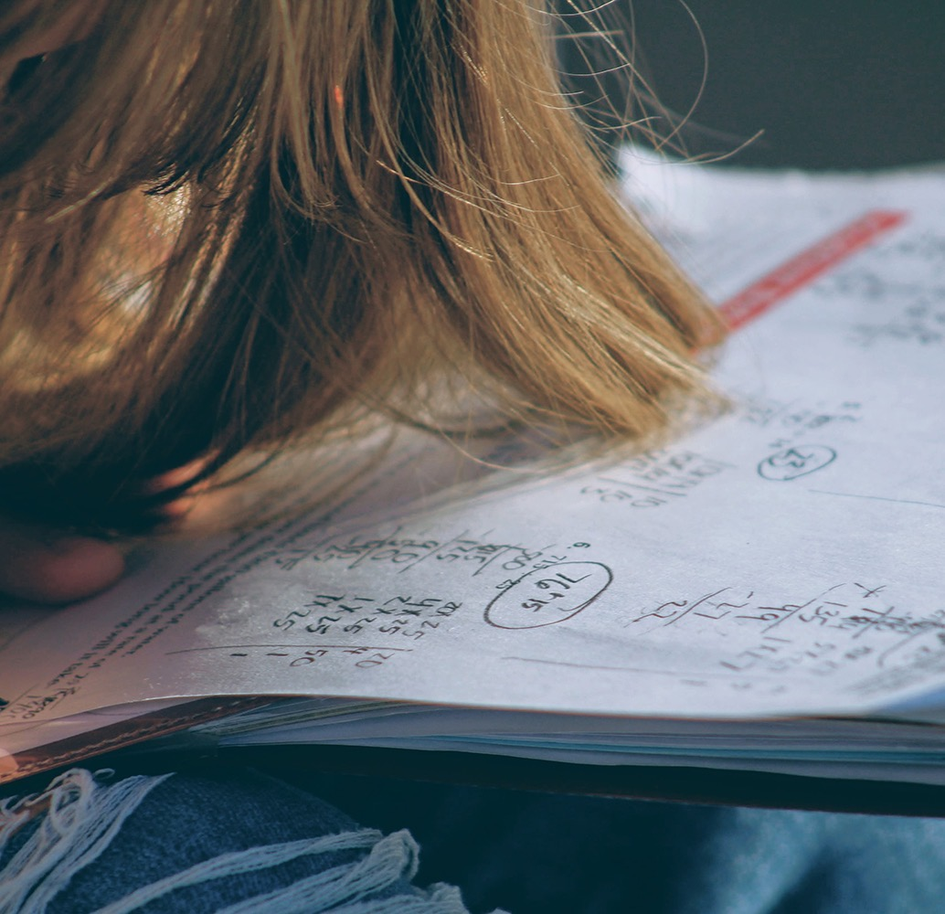
Привеждане на дроби към общ знаменател

Slide 4
1.

Slide 5
2.

Slide 7
3.

Slide 8
Домашна работа
Учебна тетрадка
стр. 18, зад 1-5

